Slide 1
США в ХIХ веке.
План урока:
Образование республиканской партии.
Мятеж рабовладельческого Юга – начало гражданской войны.
Гражданская война 1861 – 1865 гг.
Итоги гражданской войны в США.
Д/з: § 24 (с.194 – 199).

Slide 2
Проблемные вопросы:
Можно ли было избежать войны?
В чем причины гражданской войны в США?
Каковы результаты гражданской войны в США?

Slide 3
1861 – 1865 гг. – ГРАЖДАНСКАЯ ВОЙНА В США.

Slide 4
ВОПРОСЫ:
Северянам и южанам:
Какая из партий – республиканская или демократическая – представляла ваши интересы? Объясните, почему?
А.Линкольну:
Кем Вы стали в 1860 году?
Согласны ли Вы с авторами учебника о том, что Вы осторожно высказывались относительно отмены рабства?

Slide 5
Северянам:
Как вы считаете, почему южане так резко отрицательно восприняли избрание А.Линкольна президентом США?
Южанам:
Какое вы приняли решение, когда на пост президента США был избран А.Линкольн?
С чего вы начали военные действия?

Slide 6
Северянам и южанам:
Как вы считаете, в чем состоит главный вопрос развязанной гражданской войны?
Кто являлся военачальником ваших вооруженных сил?
Южанам:
Почему на первом этапе войны вы выиграли, ведь Юг был менее развит, чем Север?
Северянам:
Почему вы победили в гражданской войне, ведь на первом этапе войны вы проигрывали?

Slide 7
А.Линкольну:
Что произошло с Вами 14 апреля 1865 года?
Северянам и южанам:
Что изменилось в положении рабов после окончания войны?
Какую еще роль сыграла гражданская война в США?

Slide 8
Конфедерация – союз южных штатов.
1861 – 1862 гг. – первый этап войны.
1863 – 1865 гг. – второй этап войны.
Реконструкция – восстановление хозяйства и перестройка прежних порядков в южных штатах.

Slide 9
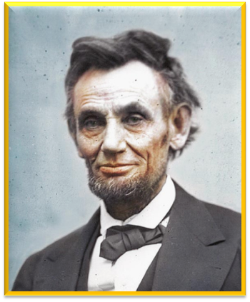
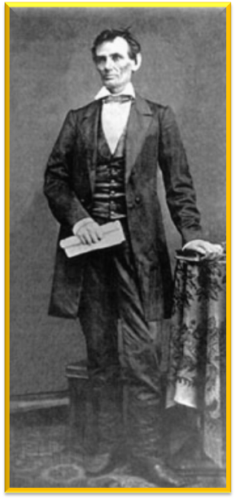
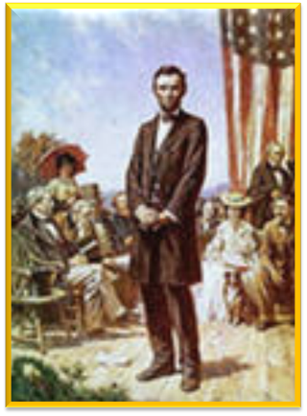
АВРААМ ЛИНКОЛЬН

Slide 10
1861 г. – нападение южан на порт Самтер

Slide 11
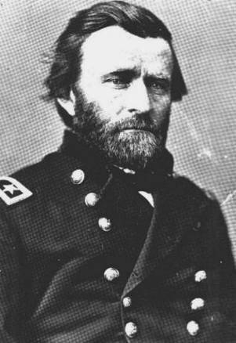
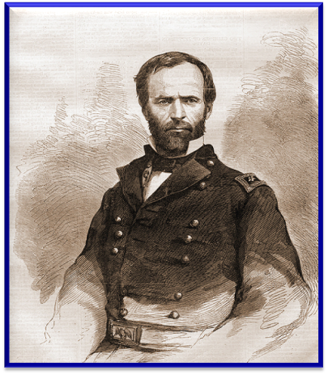
СЕВЕРЯНЕ
Генерал Грант
Генерал Шерман

Slide 12
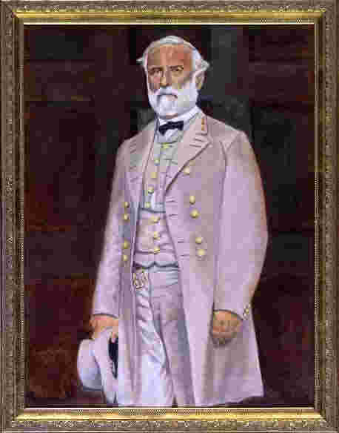
ЮЖАНЕ
Генерал Ли

Slide 13
Похороны Линкольна

